Slide 1
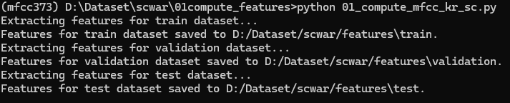
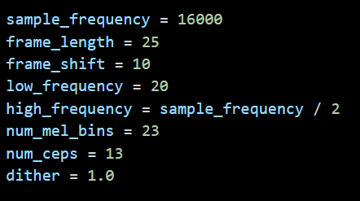
MFCC 특징 추출
Data 폴더내 wav 파일
Train:74,063개
Val:21,151개
Test:10,615개
각각 70% 20% 10% 로 분할
위와같은 조건으로 특징추출

Slide 2
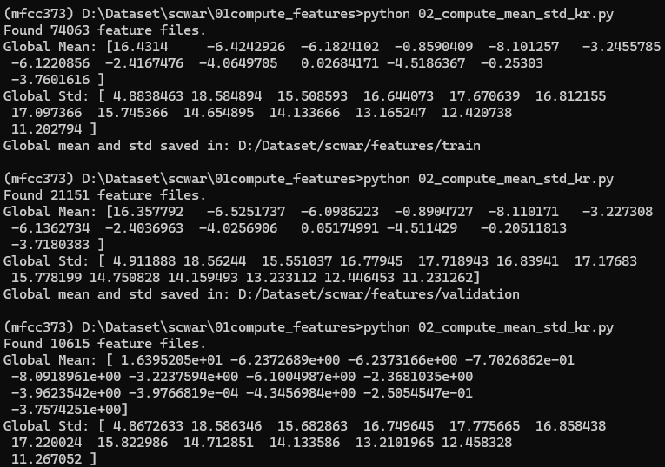
글로벌 평균 및 분산 계산
Bin 파일들의 있는 데이터를 기반으로 global_mean 과
global_std를 계산

Slide 3
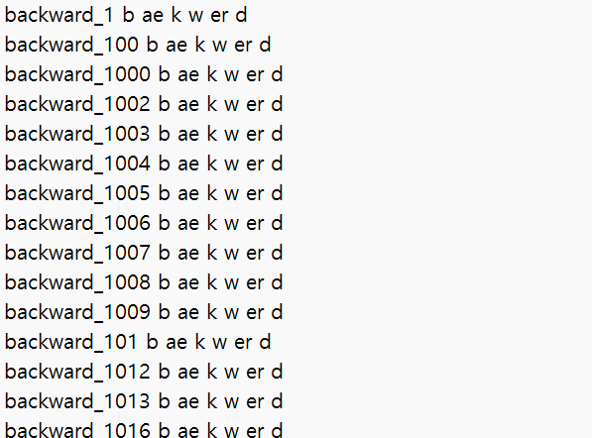
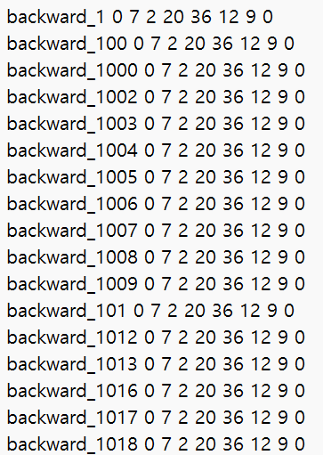
음소 리스트 및 라벨 준비

Slide 4
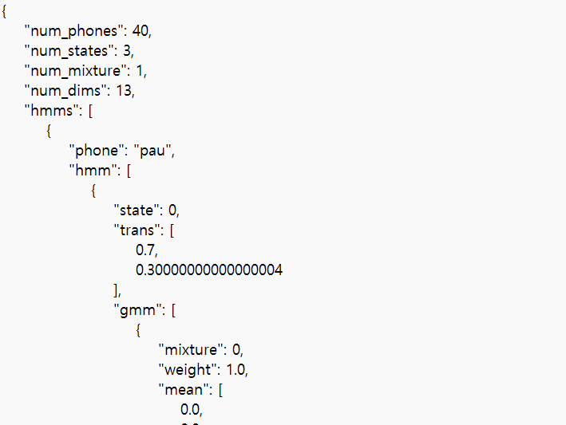
음소 HMM 정의

Slide 5
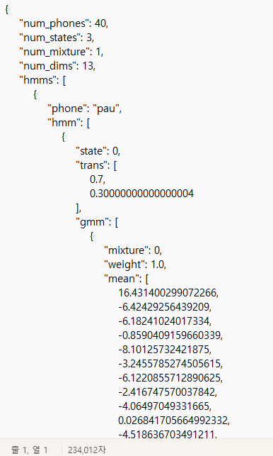
음소 HMM 초기화

Slide 6
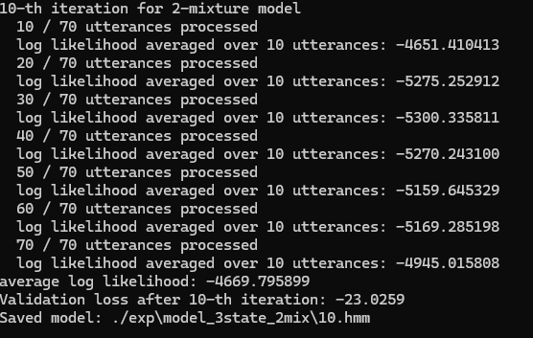
HMM 학습
시험용 학습을 진행시켜보았다.

Slide 7
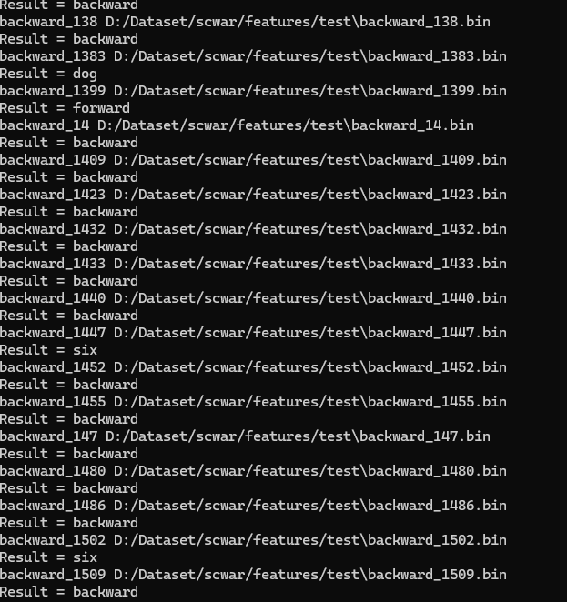
인식 테스트

Slide 8
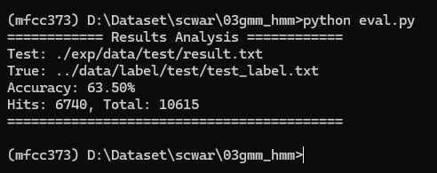
결과 평가
약 63.50%의 accuracy를 보였다
모델 사이즈 848K

